Slide 1
Эффекты участия школ-лидеров в реализации адресных программ поддержки школ с низкими результатами обучения и школ, функционирующих в неблагоприятных социальных условиях
Полякова Елизавета Дмитриевна,
директор МАОУ «Лицей № 6»
г. Миасс

Slide 2
Особенности реализации адресных программ
Ашинский район 237 км Миасс
Выездные семинары
Дистанционные консультации
Дистанционные проекты

Slide 3
Выездной семинар в г.Аше – встреча с административными командами
Направления сотрудничества
Методическая поддержка учителей (консультации)
Организация занятий с учащимися по отдельным темам образовательных программ, совместные проекты
Консультации для администрации, специалистов психолого-педагогической службы
Поддержка учащихся с ОВЗ

Slide 4
Выездные семинары
Миасс – конец октября:
- представление возможностей МАОУ «Лицей № 6»
- представление опыта педагогов

Slide 5
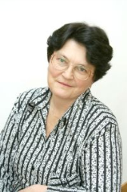
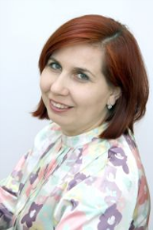
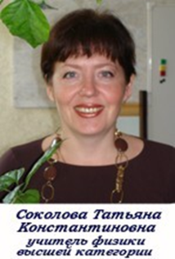
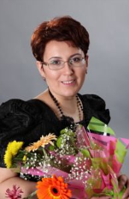
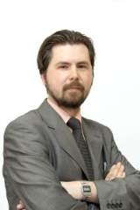
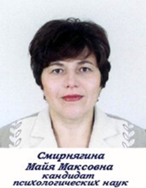
Индивидуальные консультации

Slide 6
Отзывы о семинаре 21.10.2017
МКОУ «СОШ № 1» г. Миньяра:
«Важно, что все мы делаем одно общее дело: даём качественное образование нашим детям. А успех любого дела складывается из сотни маленьких успехов. После сегодняшнего семинара, без сомнения, мы добьёмся многого, главное – верить в свои силы».

Slide 7
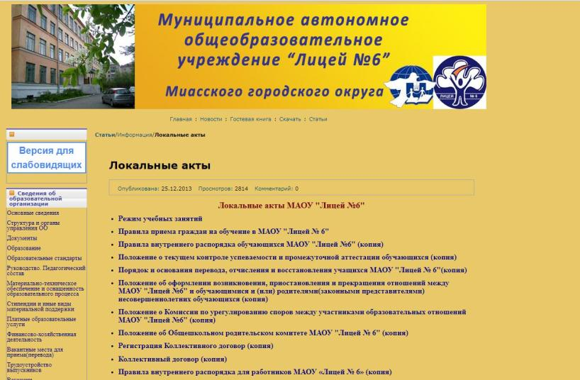
Работа с нормативными документами

